Slide 1

回自己的祖国去

Slide 2
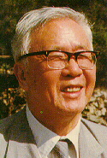
我国著名的数学家，1910年出生于江苏省金坛县，1985年去世。
华罗庚

Slide 3

我会认
shì liàng qì luó qī yì
市 辆 汽 罗 妻 异
fù wān mǎ wò pèi
妇 弯 码 握 佩
pāo pīn jià zhí guī
抛 贫 价 值 归

Slide 4
shì liàng qì luó qī yì
城市 一辆汽车 姓罗 妻子 惊异
fù wān mǎ wò pèi
夫妇 海弯 码头 握手 佩服
pāo pīn jià zhí guī
抛开 贫穷 价值 价值 归国

Slide 5
城市 一辆汽车 姓罗 妻子 惊异
夫妇 海弯 码头 握手 佩服
PPT模板：www.1ppt.com/moban/ PPT素材：www.1ppt.com/sucai/
PPT背景：www.1ppt.com/beijing/ PPT图表：www.1ppt.com/tubiao/
PPT下载：www.1ppt.com/xiazai/ PPT教程： www.1ppt.com/powerpoint/
资料下载：www.1ppt.com/ziliao/ 范文下载：www.1ppt.com/fanwen/
试卷下载：www.1ppt.com/shiti/ 教案下载：www.1ppt.com/jiaoan/
PPT论坛：www.1ppt.cn PPT课件：www.1ppt.com/kejian/
语文课件：www.1ppt.com/kejian/yuwen/ 数学课件：www.1ppt.com/kejian/shuxue/
英语课件：www.1ppt.com/kejian/yingyu/ 美术课件：www.1ppt.com/kejian/meishu/
科学课件：www.1ppt.com/kejian/kexue/ 物理课件：www.1ppt.com/kejian/wuli/
化学课件：www.1ppt.com/kejian/huaxue/ 生物课件：www.1ppt.com/kejian/shengwu/
地理课件：www.1ppt.com/kejian/dili/ 历史课件：www.1ppt.com/kejian/lishi/
抛开 贫穷 价值 价值 归国
Notes:
PPT模板：www.1ppt.com/moban/ PPT素材：www.1ppt.com/sucai/
PPT背景：www.1ppt.com/beijing/ PPT图表：www.1ppt.com/tubiao/
PPT下载：www.1ppt.com/xiazai/ PPT教程： www.1ppt.com/powerpoint/
资料下载：www.1ppt.com/ziliao/ 范文下载：www.1ppt.com/fanwen/
试卷下载：www.1ppt.com/shiti/ 教案下载：www.1ppt.com/jiaoan/
PPT论坛：www.1ppt.cn PPT课件：www.1ppt.com/kejian/
语文课件：www.1ppt.com/kejian/yuwen/ 数学课件：www.1ppt.com/kejian/shuxue/
英语课件：www.1ppt.com/kejian/yingyu/ 美术课件：www.1ppt.com/kejian/meishu/
科学课件：www.1ppt.com/kejian/kexue/ 物理课件：www.1ppt.com/kejian/wuli/
化学课件：www.1ppt.com/kejian/huaxue/ 生物课件：www.1ppt.com/kejian/shengwu/
地理课件：www.1ppt.com/kejian/dili/ 历史课件：www.1ppt.com/kejian/lishi/

Slide 6

我来读
huà （华罗庚）
华
huá （中华）
chòng（冲着）
冲
chōng（冲过来）

Slide 7
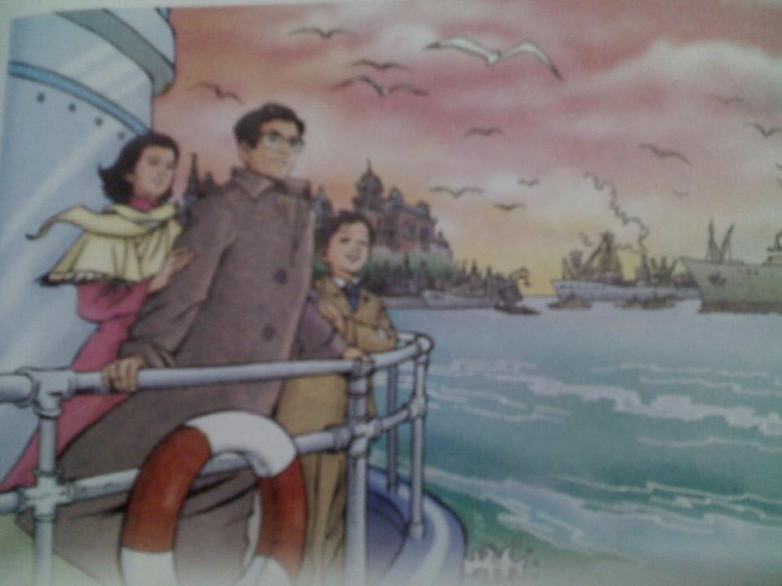
课文讲了一件什么事？

Slide 8

学习第1—5自然段
1、读一读华罗庚与妻子的对话。
2、想一想华罗庚为什么想到要回自己的祖国？

Slide 9

在美国伊利诺伊州一个城市的一座小楼前，一辆小汽车停了下来。华罗庚下了车，疾步走进客厅，冲着妻子兴奋地喊：“中国解放了！”
“什么？”妻子惊异地站了起来。
华罗庚挥了挥手中的报纸，说：“我们的祖国解放了。这一天总算盼到了。”
“我们怎么办？”
“回去，回我们的祖国去！”华罗庚坚定地回答。
1
2
3
4
5

Slide 10

华罗庚下了车，疾步走进客厅，冲着妻子兴奋地喊：“中国解放了！”
疾步
冲着
兴奋地喊
中国解放了！

Slide 11
“我们的祖国解放了。”华罗庚扬了杨手中的报纸，“这一天总算盼到了！”
总算
“这一天”指的
是哪一天？
华罗庚坚定地说：“回去，回自己的祖国去！”
坚定

Slide 12
学习第6—8自然段
1、读一读华罗庚与美国教授的对话。
2、思考：华罗庚为什么要回祖国去？回祖国去干什么？

Slide 13

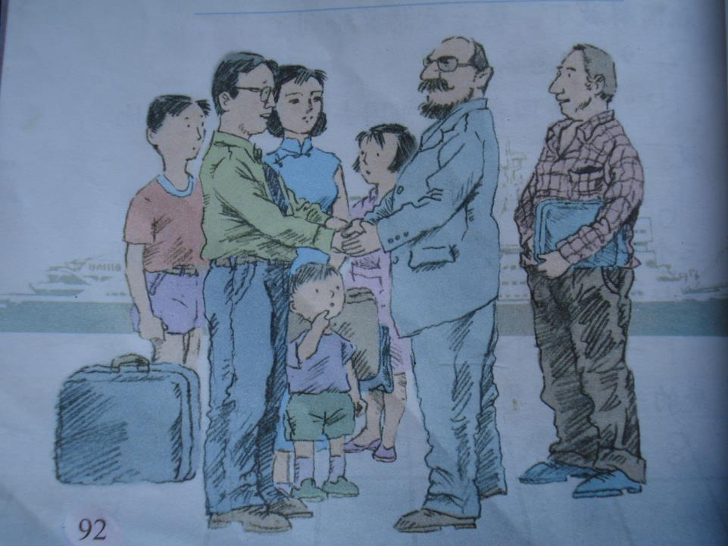

Slide 14
1950年春的一天，华罗庚夫妇带着三个孩子来到旧金山海湾。一些美国朋友赶到码头送行。
一位美国教授紧紧握着华罗庚的手，说：“华先生，真的要走？”
“是的，我要回自己的祖国去！”
“你的学识令人敬佩。如果把这一切抛到贫穷落后的国土上去，就太可惜了。”
“不，把学识献给自己的祖国，才有价值。我是一个中国人，我要为祖国尽力！”
华罗庚迎着海风，和家人一起登上了归国的轮船。
6
7
8
9
10
11

Slide 15
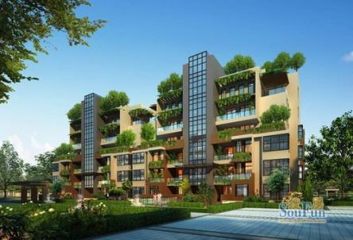
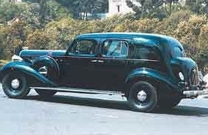
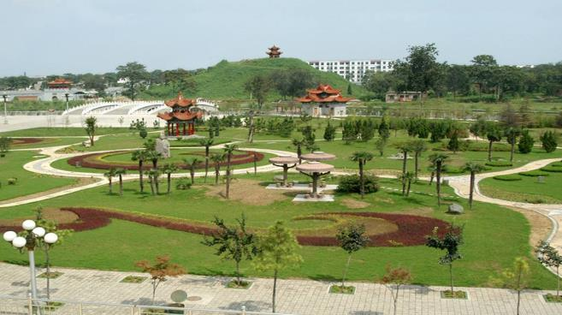

Slide 16
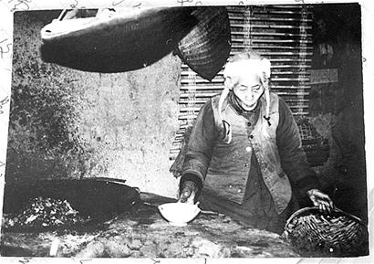
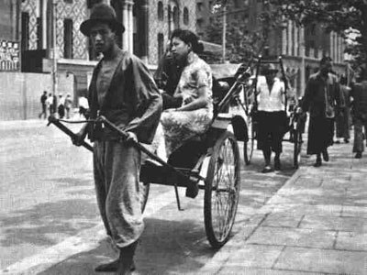
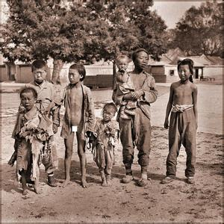
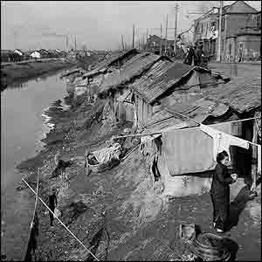

Slide 17

“我们现在只能造桌子椅子，能造茶碗茶壶，能种粮食，还能磨成面粉，还能造纸。但是，一辆汽车、一架飞机、一辆坦克、一台拖拉机都不能造。”
——毛泽东

Slide 18

“中国解放了！”
“我们的祖国解放了。这一天总算盼到了。”
“回去，回我们的祖国去！”
“是的，我要回自己的祖国去！”
“不，把学识献给自己的祖国，才有价值。我是一个中国人，我要为祖国尽力！”

Slide 19


说一说
学习了这篇课文，你觉得华罗庚是一个怎样的人？
热爱祖国 心系祖国

Slide 20
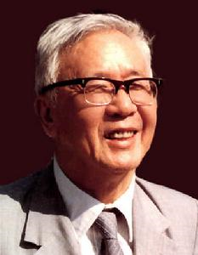
你想对这位伟大的数学家说些什么呢？

Slide 21
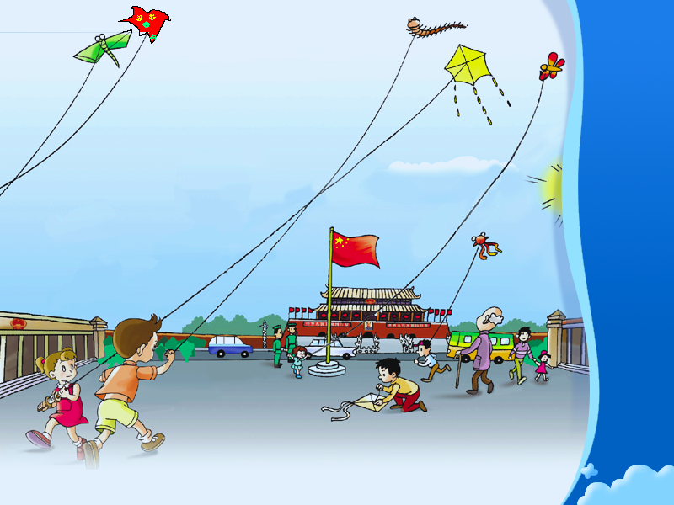
作为一个少先队员，你要以
什么样的行动来为祖国尽力呢?

Slide 22

天下兴亡，匹夫有责。
风声、雨声、读书声，声声入耳。
家事、国事、天下事，事事关心。

